Slide 1


Главный враг компьютера – ВИРУС!!!
Электронное пособие
Автор презентации: Верешко Сергей Сергеевич,
ученик 10 класса
МОУ Шуйская средняя общеобразовательная школа №1
Прионежского района Республики Карелия
Адрес: Республика Карелия, Прионежский район, п.Шуя, ул. Советская, дом 1А, кв.16
Домашний телефон: 8(142) 788-170
E-mail: svereshko@inbox.ru

Slide 2
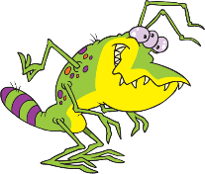
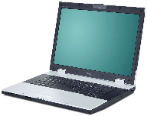
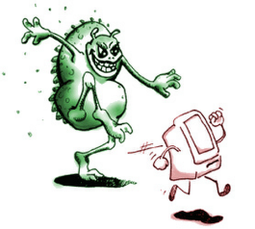


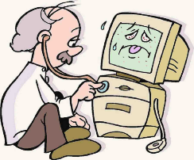

Главный враг
компьютера – ВИРУС!!!
Электронное пособие для начинающих пользователей

Slide 3

Данная презентация является электронным пособием, предназначенным для использования на уроках информатики, а также для самостоятельного изучения пользователями, начинающими осваивать компьютер.
Цель проекта: обучение начинающих пользователей основам защиты компьютера от вирусов.
Актуальность работы обусловлена тем, что все большее число школьников используют для учебы, отдыха и общения компьютер. Доступ к компьютеру в наши дни имеют даже младшие школьники, но темы «Компьютерные вирусы» в курсе информатики начальной школы нет.
В данном электронном пособии собраны основные сведения, которые должен знать начинающий пользователь, чтобы защитить свой компьютер.
Яркое и занимательное пособие, написанное простым и доступным языком, будет понятно и интересно как школьникам, так и людям старшего поколения, которые начинают осваивать компьютер.

Slide 4
Содержание:
Часть 1 – «Что такое компьютерный вирус???»
Значение слова «вирус»
Некоторые вирусы
Вирус компьютерный – самый загадочный
Это нужно знать, чтобы защитить компьютер!!!
Часть 2 - «Наш компьютер заболел ☹»
Основные признаки проявления вирусов
Какие бывают вирусы
Загадочное слово «Брандмауэр»
Лучшее лекарство - антивирус!
Часть 3 – Проверь свои знания
Тест
Список использованных ресурсов
Заключение

Slide 5



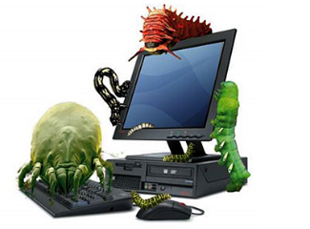
Что такое
компьютерный вирус???
Человек болеет, если заражается вирусом
Компьютер тоже иногда болеет. И нам приходится его лечить. Неужели мы заразили его простудой??? НЕТ!!!
Компьютеры болеют, заражаясь Компьютерным вирусом!!!

Slide 6
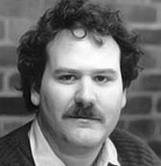

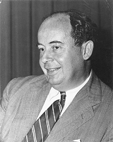

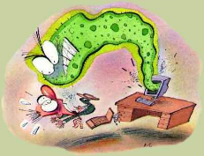
Название "вирус" было взято из биологии, так как заражение компьютера вирусом похоже на заражение вирусом человека. Человеческий вирус попадает в клетку, после чего начинает размножаться. Так и компьютерный: попав в программу, вирус действует похожим образом. Фред Коэн впервые сказал, что вирус является программой, способной заражать другие программы путем добавления в них копии самой себя.
На этом его хакерские способности не закончились. Позже он создал безвредный «вирус сжатия».
Первые вирусные эпидемии относятся к 1987—1989 годам.
Тогда же оформились сетевые черви, «троянские кони», и многие другие вирусы.
Американец Джон фон Нейман в 1951 году предложил метод создания вирусов. С 1961 года известны рабочие примеры таких программ.
Джон фон Нейман

Slide 7
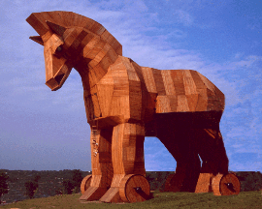


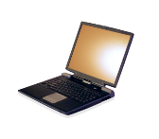




Троянский конь – это программа, содержащая в себе вредные свойства, которая включается при наступлении некоторого условия. Обычно такие программы маскируются под какие-нибудь полезные программы. Вирусы могут нести в себе троянских коней.
«Троянские кони» — программы, предназначенные для перехвата данных на чужом компьютере или получения контроля над ним.
Троянские программы, попав на компьютер, глубоко проникают в систему, маскируются.
Какой вред может нанести троянский конь?
1. Уничтожение информации. Конкретный выбор объектов и способов уничтожения зависит только от фантазии автора такой программы.
2. Перехват и передача информации.
3. Специальное изменение программы, интересующей нарушителя. Как правило, это программы, которые защищают и лечат компьютер.

Slide 8
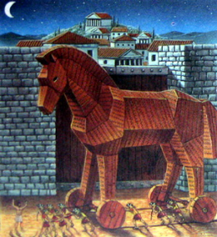
Выражение «Троянский конь» связано с событиями древней Троянской войны.
Греки, после длительной и безуспешной осады Трои, прибегли к хитрости: они соорудили огромного деревянного коня, оставили его у стен Трои, а сами сделали вид, что уплывают. Троянцы втащили коня в город. Внутри коня сидели воины.
Ночью греки, прятавшиеся внутри коня, вышли из него, перебили стражу, открыли городские ворота, впустили вернувшихся на кораблях товарищей и таким образом овладели Троей.
Отсюда же возникло выражение «троянский конь», употребляемое в значении: тайный, коварный замысел.

Slide 9







Сетевой червь
— вид вредной программы, которая путешествует с компьютера на компьютер через Интернет.
Червь заполняет память компьютера. Черви не несут в себе вреда, кроме размножения, цель которого -замусоривание памяти, и замедление работы компьютера.
Основным признаком, по которому черви различаются между собой, является способ распространения червя — каким способом он путешествует по компьютерам. Другими признаками различия между собой являются способы включения червя на заражаемом компьютере.

Slide 10
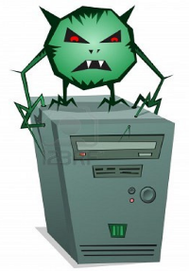
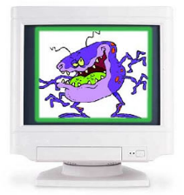

Вирус компьютерный –
самый загадочный!
Компьютерный вирус – небольшая вредоносная программа, написанная в машинных кодах, способная попадать в другие программы, хранящиеся на дисках компьютера, и умеющая размножаться.
Программа, внутри которой находится вирус, называется «зараженной»
Вирусы, как и все другие программы, создаются людьми.
И это тот случай, когда знания одних людей обращаются во вред другим людям.

Slide 11
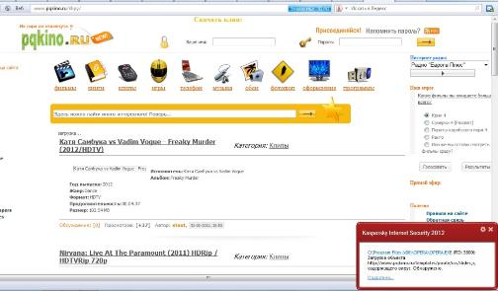
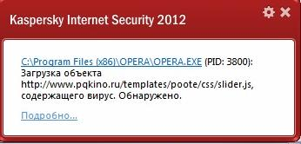
Вирус
– это такая программа, которая попадает в компьютер из Интернета или из флэшек и дисков. При установке и запуске становится вредоносной, заражает или уничтожает файлы, или крадет личную информацию.
Это нужно знать, чтобы защитить компьютер!!!
http://www.pqkino.ru/klipy/
Если в Интернете вы попали на сайт, на котором много рекламы, открывается много окон без вашего разрешения, то нужно его немедленно покинуть, на этом сайте много вирусов.
Нельзя скачивать файлы с неизвестных сайтов в Интернете.
А к тем сайтам, которые предлагают бесплатные программы, игры и прочую «халяву», следует относиться очень осторожно.
Notes:
На слайде представлена фотография сайта http://www.pqkino.ru/klipy/ . Антивирус Касперского Нашел на этом сайте для бесплатного скачивания всевозможных файлов вирус.

Slide 12
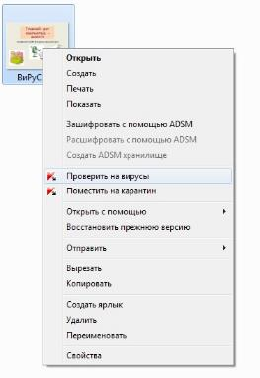
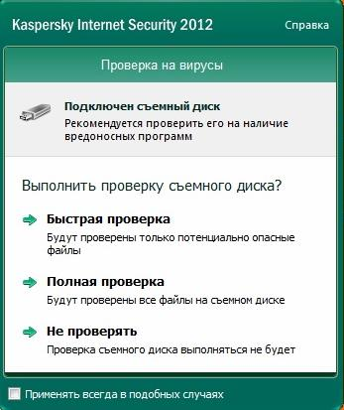
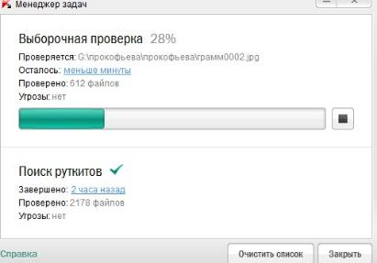
Нельзя допускать к своему компьютеру посторонних людей, и прежде чем открывать флэшку знакомого, стоит ее проверить на наличие вирусов;
Прежде чем запустить только что
полученные, скаченные или купленные
файлы, их следует проверить при помощи
антивируса.

Slide 13

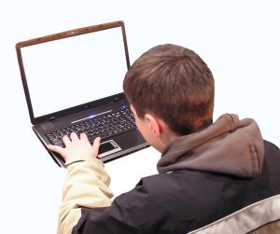
Наш компьютер заболел ☹
Основные признаки проявления вирусов
Прекращение работы или неправильная работа ранее успешно функционировавших программ
Медленная работа компьютера
Невозможность загрузки операционной системы
Исчезновение файлов или искажение их содержимого
Изменение размеров файлов
Частые зависания и сбои в работе компьютера
Неожиданное значительное увеличение количества файлов на диске
Существенное уменьшение размера свободной памяти
Вывод на экран непредусмотренных сообщений или изображений
Подача непредусмотренных звуковых сигналов

Slide 14
Вирусы несут вред!
Существуют очень опасные, опасные и неопасные вирусы
Неопасные (эти вирусы заполняют память компьютера путем своего размножения и могут делать мелкие пакости – проигрывать заложенную в них мелодию или показывать картинку)
Опасные (эти вирусы способны создать некоторые нарушения в работе компьютера – сбои, перезагрузки, глюки, медленная работа компьютера и т.д.)
Очень опасные (опасные вирусы могут уничтожить программы, стереть важные данные, сломать жесткий диск, который потом можно выбросить)

Slide 15
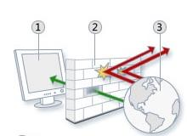
Загадочное слово «Брандмауэр»
Брандмауэр представляет собой программу, которая проверяет информацию, входящую через Интернет, и запрещает или разрешает передачу этой информации на компьютер.
Брандмауэр поможет предотвратить проникновение вирусов в ваш компьютер через Интернет.
1 Ваш компьютер
2 Ваш брандмауэр
3 Интернет
Брандмауэр Windows является частью
Центра обеспечения безопасности Windows.
Брандмауэр несколько отличается от антивирусной программы. Чтобы защитить компьютер, потребуется как брандмауэр, так и программа по борьбе с вирусами.
Как кирпичная стена создает физическую преграду, брандмауэр создает препятствие между Интернетом и компьютером.

Slide 16

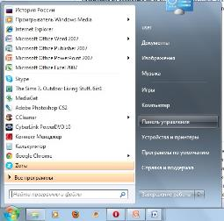
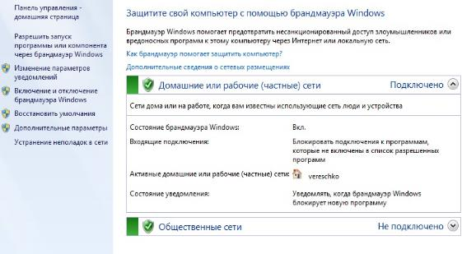
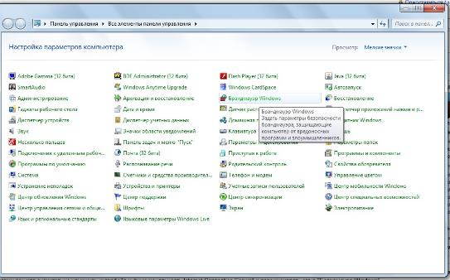
Где искать брандмауэр в Windows 7:
1. Пуск -> Панель управления
3. В рабочем окне Брандмауэра можно его включить/выключить и узнать об этом защитнике побольше
2. Выбрать в Панели управления «Брандмауэр Windows »

Slide 17







Лучшее лекарство
- антивирус!
Антивирусная программа (антивирус) — любая программа для обнаружения компьютерных вирусов, вредоносных программ и восстановления зараженных такими программами файлов, а также для профилактики — предотвращения заражения файлов или операционной системы вирусом.
Чтобы излечиться от какой-либо болезни, вы принимаете лекарства. Как же пролечить компьютер от вирусов? Есть много разных программ, которые следят за "здоровьем" наших компьютеров. Мы расскажем лишь о нескольких
Об одним из самых популярных антивирусов: Kaspersky internet security 2012.
О бесплатной версией антивируса Avast.
(в бесплатной версии действуют не все функции)
Расскажем где и как скачать бесплатный антивирус Microsoft Security Essentials.

Slide 18

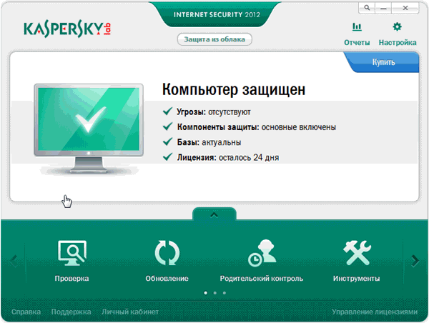
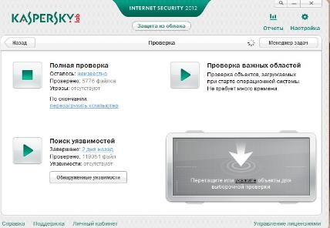
Kaspersky Internet Security 2012 – знаменитый антивирус, который
защитит ваш компьютер от вирусов и других вредных программ и файлов, которые могут навредить вашему компьютеру.
http://www.kaspersky.ru/kis-trial - здесь вы можете бесплатно скачать Kaspersky Internet Security 2012 и использовать его 30 дней.
http://lenta.ru/lib/14190676/ - на этом сайте представлена краткая биография создателя антивируса – Евгения Касперского.
1.Главное окно антивируса
2. Нажимаем на «Проверку»
http://kaspersky-shop.ru/ - здесь можно купить лицензию на антивирус.
3. Выбираем «Полную проверку» (может занять много времени) или более «быстрый» вариант – Проверка важных областей.
Поиск уязвимостей — это специальный инструмент, который облегчает поиск
угроз безопасности.
Notes:
Евгений Касперский
Генеральный директор и один из основателей «Лаборатории Касперского»
Родился в 1965 г. в Новороссийске. Любовь к математике предопределила «техническое» будущее Евгения. Одним из его любимых увлечений в школьные годы было решение задачек из математических журналов. В старших классах посещал факультативную физико-математическую школу при МФТИ. Последние два класса учился в физико-математическом интернате при МГУ. В 1987 г. окончил Институт криптографии, связи и информатики, где помимо математики и криптографии изучал компьютерные технологии. Специальность — инженер-математик.
После окончания учебы по распределению попал в многопрофильный научно-исследовательский институт при Министерстве обороны, где проработал до 1991 г. Здесь же начал изучение феномена компьютерных вирусов, в октябре 1989 г. впервые обнаружив на своем рабочем компьютере вирус "Cascade", разобрав его и создав первое в своей жизни компьютерное противоядие. Стал коллекционировать вредоносные программы, создавая к ним лечащие модули. Именно эта экзотическая коллекция позднее легла в основу знаменитой антивирусной базы Антивируса Касперского. Сейчас она насчитывает более 4 млн. записей и является одной из наиболее полных в мире.
В 1991 г. начал работу в компании "КАМИ", где вместе с группой единомышленников развивал антивирусный проект “Antiviral Toolkit Pro” ("AVP"), прототип будущего Антивируса Касперского. Первое международное признание проекта пришло в 1994 г. «AVP», еще мало кому известный на западе, впервые был протестирован тестовой лабораторией Гамбургского университета и показал лучший результат, превзойдя по качеству обнаружения вирусов все популярные антивирусные программы.
В 1997 г. Евгений Касперский вместе с коллегами принимает решение создать независимую компанию и становится одним из основателей «Лаборатории Касперского». С этого момента Евгений Касперский — бессменный руководитель антивирусных исследований компании.
В 2007 г. Евгений назначен генеральным директором «Лаборатории Касперского».
В 2009 г. Евгению Касперскому присуждена Государственная премия Российской Федерации в области науки и технологий. Евгений стал членом Общественной палаты третьего созыва.
В 2010 году Евгений Касперский получил звание «Руководитель года» от журнала SC Magazine Europe.

Slide 19
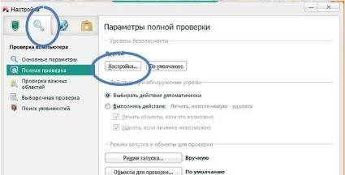
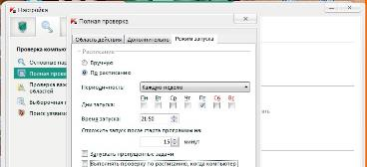
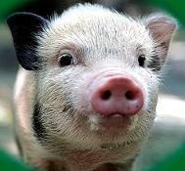
4. Кнопка «Настройка» -> В появившемся окне нажимаем на значок «Лупа» -> Выбираем «Полную проверку» и кликаем по слову «Настройки» с правой стороны.
Нажав на значок со щитом, далее на Основные параметры, вы сможете включить/выключить антивирус
Если ваш антивирус захрюкал, не пугайтесь и не звоните в Скорую помощь. Вы не сошли с ума! Просто Касперский нашел вирус!!!
В настройках Полной проверки вы можете выбрать как часто и в какое время проводить полную проверку компьютера.
Включи меня!!!

Slide 20
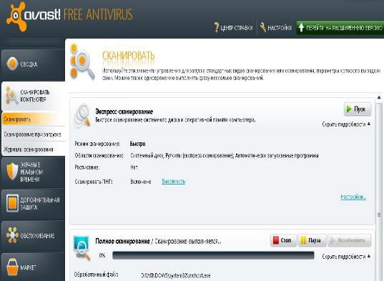
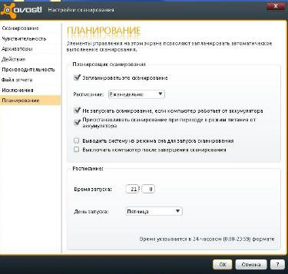
Научившись работать с одним антивирусом, разобраться в работе другого вам будет легко.
Сводка ->Текущее состояние.
Вы можете узнать защищен ли компьютер, и нет ли вирусных угроз.
Чтобы составить расписание сканирования компьютера
1. Нажмите на кнопку «Сканировать»
2. Откройте окно «Настройки»
В окне настроек сканирования составьте удобное для вас расписание.

Slide 21
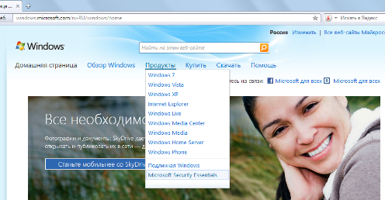
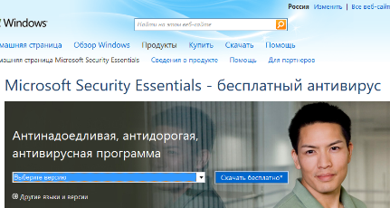
http://windows.microsoft.com/ru-RU/windows/home - адрес официального сайта Microsoft Windows .
На этом сайте вы можете бесплатно скачать программу Microsoft Security Essentials, которая защитит ваш компьютер от вирусов.
2
1
Защитите свой компьютер от вирусов, с помощью Microsoft Security Essentials.
Microsoft Security Essentials поставляется бесплатно. Ее просто установить и легко использовать. Она тихо и эффективно работает, не отвлекая вас и не вынуждая выполнять обновления.
По материалам сайта

Slide 22

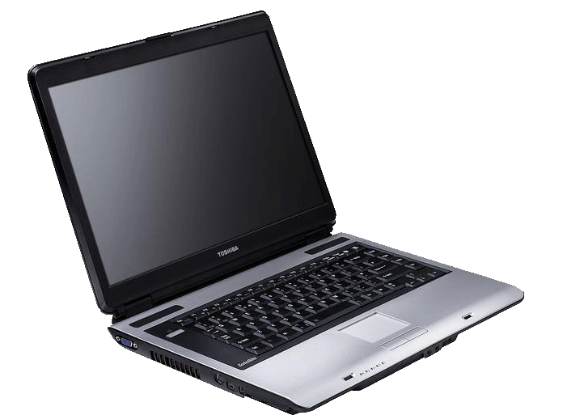
Теперь ты изучил тему «Компьютерные вирусы» и тест не составит для тебя труда
Проверь свои знания!!!
Тест по теме
компьютерные вирусы
Вопрос 1
Что такое компьютерный вирус?
А) Популярная игра
Б) Вредоносная программа
В) Системная программа
Вопрос 2
Какие программы относятся к антивирусным?
А) Avast, DrWeb, Norton AntiVirus.
Б) MS-DOS, MS Word, AVP.
В) MS Word, MS Excel, Norton Commander.

Slide 23
Вопрос 3 Как зовут человека, который создал первый компьютерный вирус, который полностью захватывал компьютер? А) Евгений Касперский Б) Павел Дуров В) Фред Коэн | Вопрос 6 Как называется программа, внутри которой находится вирус? А) Больной Б) Опасной В) Зараженной
Вопрос 4 Назовите программу, которая несет вред и маскируется под полезные программы. А) Сетевой червь Б) Троянский конь В) Сетевая лошадь | Вопрос 7 Откуда берутся вирусы? А) Самостоятельно возникают в Интернете. Б) Рождаются в сломанных компьютерах. В) Вирусы создают люди.
Вопрос 5 Эта программа не несет вреда, кроме саморазмножения, целью которого является замусоривание памяти. А) Avast Б) Брандмауэр Windows В) Сетевой червь | Вопрос 8 Назовите программу, которая проверяет данные, входящие через Интернет, и блокирует или разрешает их передачу на компьютер. А) Операционная система Б) Брандмауэр В) Microsoft word
Содержание
В конец презентации

Slide 24




Это еще легкие вопросы! Дальше труднее!!!
Молодец!!! Правильно!!!

Slide 25

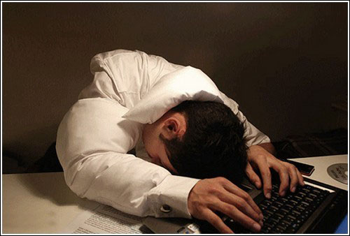
Ответ не верен!!!
Ты расстроил свой компьютер!!!

Slide 26




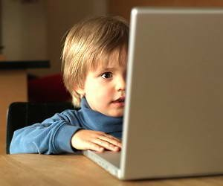
Ура!!!
Ты совершенно прав! Умничка!!!

Slide 27
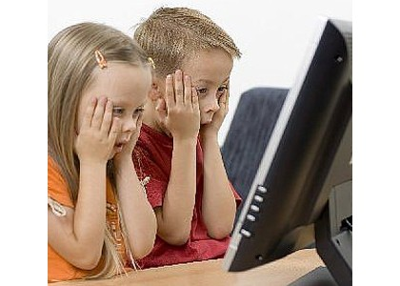


НЕПРАВИЛЬНО!!!
Эх ты,
ничего не запомнил!

Slide 28

Использованные ресурсы
http://neftekama.ru/index.php?option=com_content&view=article&id=139:2009-08-09-17-33-53&catid=190:virusihelp&Itemid=155 | Про виды известных компьютерных угроз
http://allsurf.ru/articles/deti-i-kompyuternye-virusy | Дети и компьютерные вирусы
http://videouroki.net/filecom.php?fileid=98657041 | План урока: "Компьютерные вирусы и антивирусные программы"
http://www.sd-company.su/article/security/virus_defence_rules | Как не заразиться вирусом - практические советы
http://ru.wikipedia.org/wiki/Компьютерный_вирус | Понятие «Компьютерного вируса и его история»
http://www.victoria.lviv.ua/html/informatika/lecture10.htm | Лекция «Компьютерные вирусы»
http://antivibest.ru/page/istorija-kompjuternyh-virusov-computer | История компьютерных вирусов

Slide 29
Заключение
Человеку необходимо следить за здоровьем компьютера также, как за своим здоровьем. Только тогда удастся избежать нежелательной потери информации, а компьютер будет работать быстро и сможет служить гораздо дольше не ломаясь.
Автор надеется, что данное пособие помогло вам немного разобраться в теме «Компьютерные вирусы» и вы смогли пройти тест не сделав ошибок.
Напоследок вашему вниманию предлагается видеозапись, которая обобщит полученные вами знания.

